Slide 1
毒品禍害知多少？
價值觀教育 (健康生活教育)
初中
教育局 德育、公民及國民教育組製作
最後更新日期：2024年4月
資料來源：毒品資料一覽 (https://www.nd.gov.hk/tc/druginfo.html)

Slide 2
大麻

Slide 3
大麻
專注力降低及感官扭曲
長期感到不安和嗜睡
呼吸道疾病
心臟病及中風
增加患上癌症的風險

Slide 4
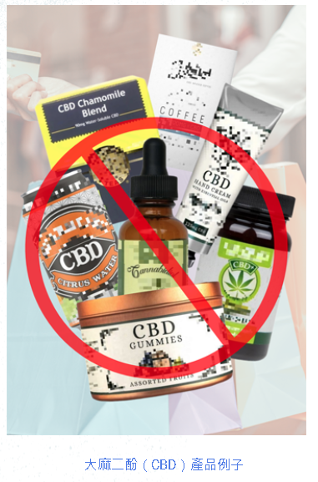
大麻二酚（CBD）
源自大麻植物，是被嚴格管制的毒品。
由2023年2月1日起，CBD已被列為《危險藥物條例》（《條例》）下的危險藥物。

Slide 5
大麻二酚（CBD）
上癮
產生幻覺
引起抑鬱
引發思覺失調

Slide 6
冰毒

Slide 7
冰毒
煩躁不安
失眠
暈眩
食慾不振
喋喋不休
胸口痛
發熱
驚惶及精神紊亂
焦慮及緊張
血壓高
心跳加速及不規律
皮膚疹（即「生冰瘡」）
因產生幻覺及被迫害的感覺而引致暴力行為

Slide 8
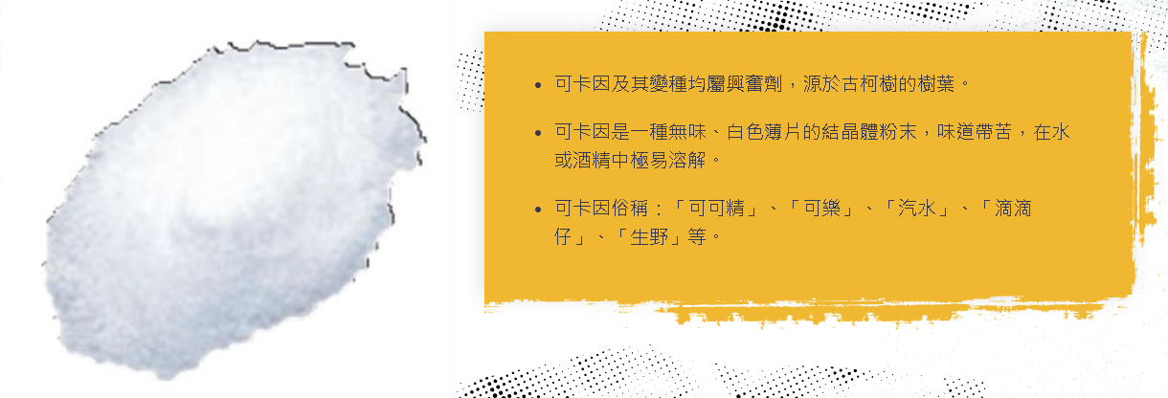
可卡因

Slide 9
可卡因
緊張
興奮
激動不安
被迫害的感覺
敏感度加強，特別對聲音敏感
沒法入唾
食慾減低
精神紊亂
筋疲力盡
情緒波動

Slide 10
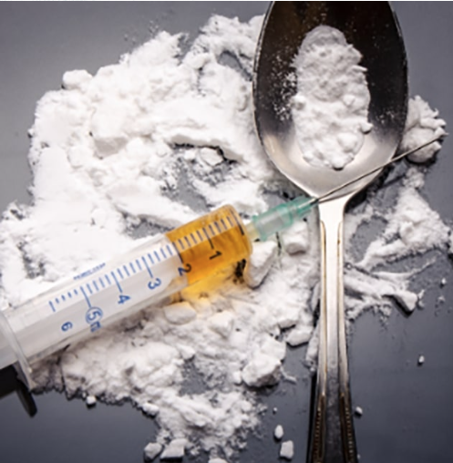
海洛英
源於罌粟，屬麻醉鎮痛劑，能壓抑或鎮靜腦部活動。
純海洛英是一種白色結晶粉末，流行於街頭的品種，由白色至淺灰色皆有，純度不一。
俗稱：「白粉」、「粉」、「灰」、「四仔」、「美金」、「港紙」等。

Slide 11
海洛英
情绪不穩定
便秘
呼吸不暢順
沉睡及可能導致昏迷
血壓低
心跳緩慢及不規律
血液缺氧
呼吸緩慢及呼吸量淺
皮膚濕冷
死亡

Slide 12
氯胺酮

Slide 13
氯胺酮
說話含糊
鎮靜、催眠
止痛
引起幻覺
昏睡
噁心
抑鬱
長期記憶力衰退及認知能力受損
動作協調神經系統受損
膀胱受損/萎縮
行動機能受損
呼吸/心臟機能受損

Slide 14
搖頭丸

Slide 15
搖頭丸
缺水、筋疲力竭、肌肉衰弱
痙攣
暈倒
呼吸系統衰竭
腎臟及肝臟受損
抑鬱及精神錯亂
破壞神經細胞
混亂、抑鬱、難以入睡、不安及被迫害
肌肉衰弱、磨牙、噁心、視覺模糊、暈眩、發冷及出汗
心跳加速、血壓上升
死亡

Slide 16
鎮靜劑

Slide 17
鎮靜劑
成癮
昏睡
暈眩
鎮靜神經
抑鬱
敵意
動作不協調
失憶
認知及神經肌運動功能受損

Slide 18
咳藥

Slide 19
咳藥 (不依照醫生指示大量服用)
失憶
神志不清
心臟問題
呼吸減慢及減弱
冒冷汗
頭痛
腦部受損
中毒、物質關聯性精神障礙

